Slide 1
Progress Report
2010/07/16
Reporter:黃重翔
Professor:陳嘉平

Slide 2
K-means (by recursion)
用recursive的方式指定資料到centroid
優點：使用Just in time運算，速度快
缺點：會發生Reach the recursion limit問題

Slide 3
K-means (by divide and conquer)
把原本資料分成數個subspace分別進行clustering
缺點：需要判斷如何分到各個subspace
理論上速度應該最快（時間複雜度更低）

Slide 4
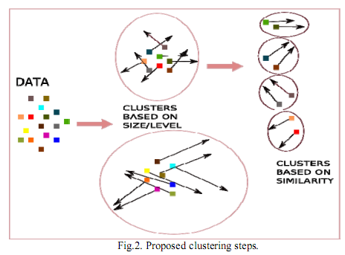
K-means (by divide and conquer)

